Slide 1
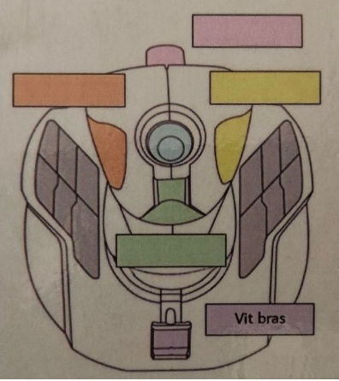
Thrustmaster T16000M – Pygame : corrspondance
CONFIG GAUCHE
ax_2
-1
-1
1
hat_0
bt_0
ax_0
(-1, 1) | ( 0, 1) | ( 1, 1)
(-1, 0) | ( 0, 0) | ( 1, 0)
(-1,-1) | ( 0,-1) | ( 1,-1)
-1
1
bt_2
bt_3
ax_1
1
bt_10 | bt_11 | bt_12
bt_15 | bt_14 | bt_13
bt_6 | bt_5 | bt_4
bt_7 | bt_8 | bt_9
bt_1
Les bouttons ont :
-1
appuyer | FALSE | TRUE
relacher | TRUE | FALSE
ax_3
1

Slide 2
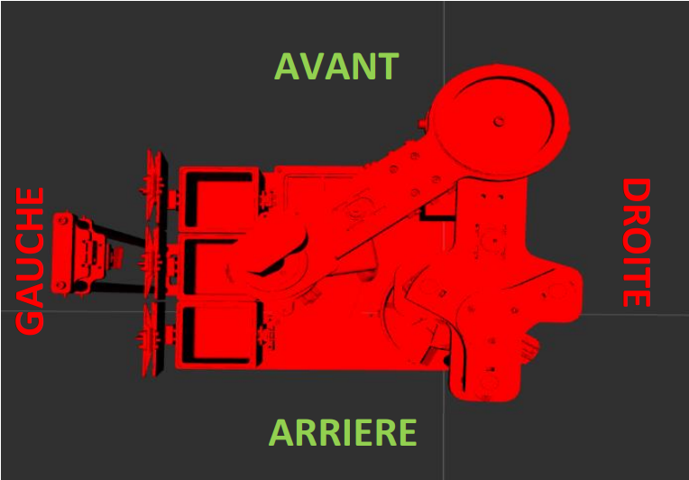
CONFIG GAUCHE
base gauche-droite
-1
-1
1
gauche-droite
-1
1
descendre
avant-arrière
1
Poignet gauche
Poignet droite
outil1 | outil2 | outil3
éclairage |  | Mode prélèvement
stockage3 | stockage2 | stockage1
 | Position zéro | Macro-frottis
monter
0
Ouverture pince
1

Slide 3
Thrustmaster T16000M – Pygame : corrspondance
CONFIG DROITE
ax_2
-1
-1
1
hat_0
bt_0
ax_0
(-1, 1) | ( 0, 1) | ( 1, 1)
(-1, 0) | ( 0, 0) | ( 1, 0)
(-1,-1) | ( 0,-1) | ( 1,-1)
-1
1
bt_2
bt_3
ax_1
1
bt_4 | bt_5 | bt_6
bt_9 | bt_8 | bt_7
bt_12 | bt_11 | bt_10
bt_13 | bt_14 | bt_15
bt_1
Les bouttons ont :
-1
appuyer | FALSE | TRUE
relacher | TRUE | FALSE
ax_3
1

Slide 4
CONFIG DROITE
base gauche-droite
-1
-1
1
gauche-droite
-1
1
descendre
avant-arrière
1
Poignet gauche
Poignet droite
stockage1 | stockage2 | stockage3
Macro-frottis | Position zéro
outil3 | outil2 | outil1
Mode prélèvement |  | éclairage
monter
0
Ouverture pince
1

